Slide 1
Формирование информационной культуры личности в библиотеке
Автор : Храмова Анастасия Петровна,
студентка ЧГИК,
2016

Slide 2
Информационная культура личности – это одна из важных составляющих общей культуры человека, без которой невозможно жить и активно взаимодействовать в информационном обществе

Slide 3
«Информационная культура личности − одна из составляющих общей культуры человека; совокупность информационного мировоззрения и системы знаний и умений, обеспечивающих целенаправленную самостоятельную деятельность по оптимальному удовлетворению индивидуальных информационных потребностей с использованием как традиционных, так и новых информационных технологий» (Н. И. Гендина)

Slide 4
Массовое повышение уровня информационной культуры общества возможно лишь при организации информационного образования. Информационное образование гарантируют человеку реальный доступ к информационным ресурсам и культурным ценностям

Slide 5
Формирование информационной культуры в России - практическая деятельность библиотек и образовательных учреждений. Основные ее компоненты:
библиотечно-библиографические знания,
компьютерная грамотность,
культура чтения

Slide 6
Формы работы для повышения информационной культуры
Словестные (устные): рассказы, лекции, индивидуальные и групповые консультации, беседы.
Активные: дискуссии, тренинги, семинары-практикумы, круглые столы, ролевые игры, викторины, библиографические игры, экскурсии с элементами театрализации и т.д.

Slide 7
Формы работы для повышения информационной культуры
Наглядные: выставки справочных и библиографических изданий, открытый доступ к книжным фондам, библиотечные плакаты и стенды, содержащие рекламу библиотеки и ее услуг, выставки новых поступлений, издание буклетов, закладок, инструкций, путеводителей по библиотеке, рекомендательных списков литературы и др.

Slide 8
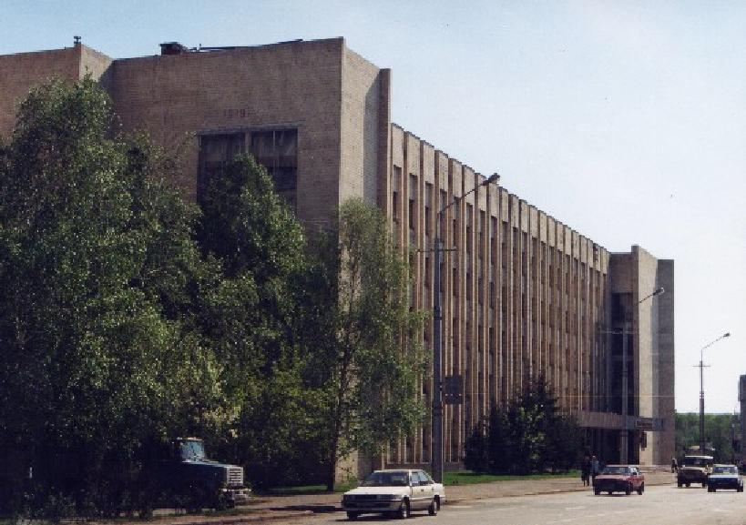
Кемеровский государственный институт культуры

Slide 9
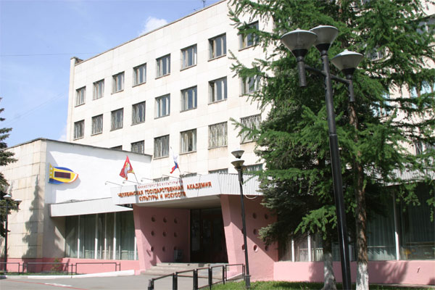
Челябинский государственный институт культуры

Slide 10
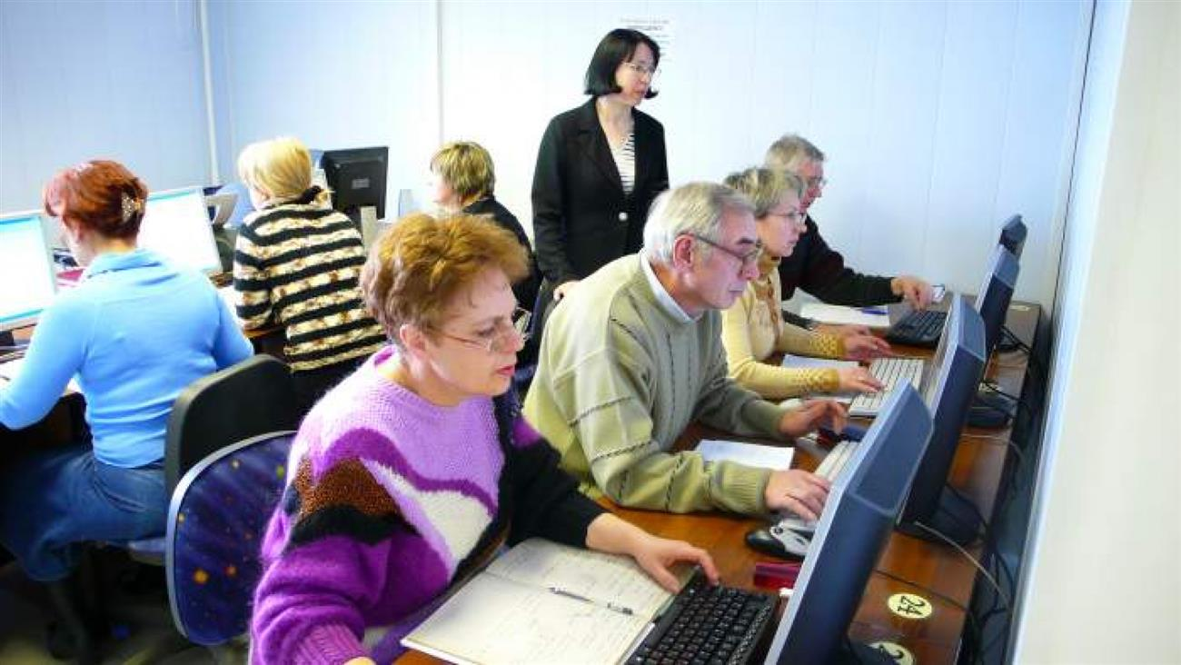
Курсы компьютерной грамотности для пожилого населения

Slide 11
Библиотека ищет новые подходы для повышения уровня информационной культуры пользователей, поэтому одной из главных задач библиотеки является обучение ее пользователей методам доступа к богатству новых информационных ресурсов

Slide 12
Список литературы
1. Алисова, Е. Е. Школа компьютерной грамотности. Опыт работы с пользователями пенсионного возраста / Е. Е. Алисова // Материалы межрегиональной научно-практической конференции «Библиотека и формирование информационной культуры общества». – Екатеринбург: Изд-во Уральского университета, 2013. – С. 18–22.
2. Гейн, А. Г. Концепция формирования информационной культуры у учащихся общеобразовательных учреждений / А. Г. Гейн // Школьная библиотека. – 2007. – № 5. – С. 31–34.
3. Гендина, Н. И. Вклад библиотек в информационную подготовку граждан : анализ деятельности образовательных учреждений и библиотек России по информационной подготовке граждан / Гендина Н.И. // Библиотековедение. – 2011. – № 5. – С. 30–37.
4. Формирование информационной культуры личности в библиотеках и образовательных учреждениях: учеб.-метод. пособие / Н. И. Гендина, Н. И. Колкова, И. Л. Скипор. – 2-е изд., перераб. – М.: Школьная библиотека, 2003. – 296 с.

Slide 13
Спасибо за внимание
Lapulya_yu@mail.ru

